Slide 1
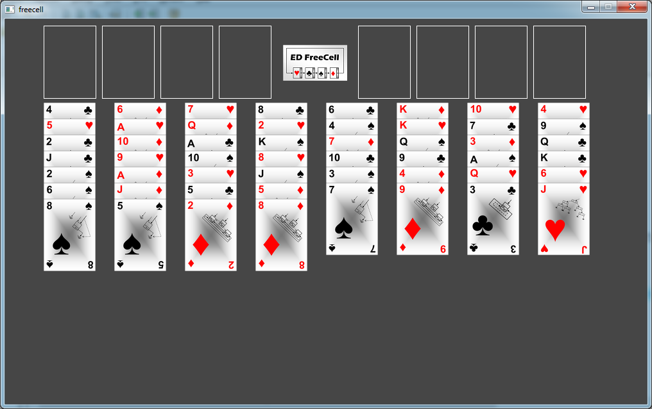
Estruturas de Dados com Jogos
Desafio 1
Desenvolver uma Adaptação do Jogo FreeCell

Slide 2
Pilhas Definitivas
Pilhas Intermediárias

Slide 3
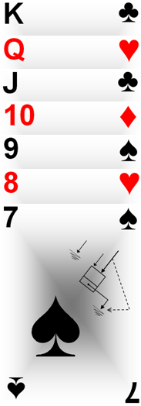
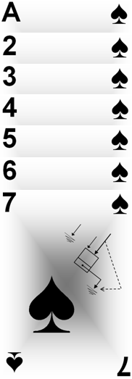
Como Você Desenvolveria um Jogo como o FreeCell?
Como você faria para armazenar os valores e os naipes das cartas?
Como você armazenaria a sequência das cartas em cada uma das pilhas?
Como implementaria as regras que restringem a movimentação de cartas?
Qual seria a melhor estratégia para representar, armazenar e manipular as informações referentes a essas pilhas de cartas, dentro de seu programa?

Slide 4
Seu Desafio: Desenvolver uma Adaptação do FreeCell
Use sua criatividade e construa seu próprio jogo. Faça alguns ajustes nas regras; dê ao seu jogo um nome criativo!
Mantenha a característica fundamental da manipulação das pilhas de cartas: permita adicionar cartas apenas no topo da pilha, e permita a retirada apenas da carta que está no topo da pilha.

Slide 5
Construa seu próprio FreeCell
Faça um jogo com a sua cara! Distribua para seus amigos! Faça seu jogo bombar!
Estruturas de Dados com Jogos
Aprender a programar pode ser divertido!

